Slide 1
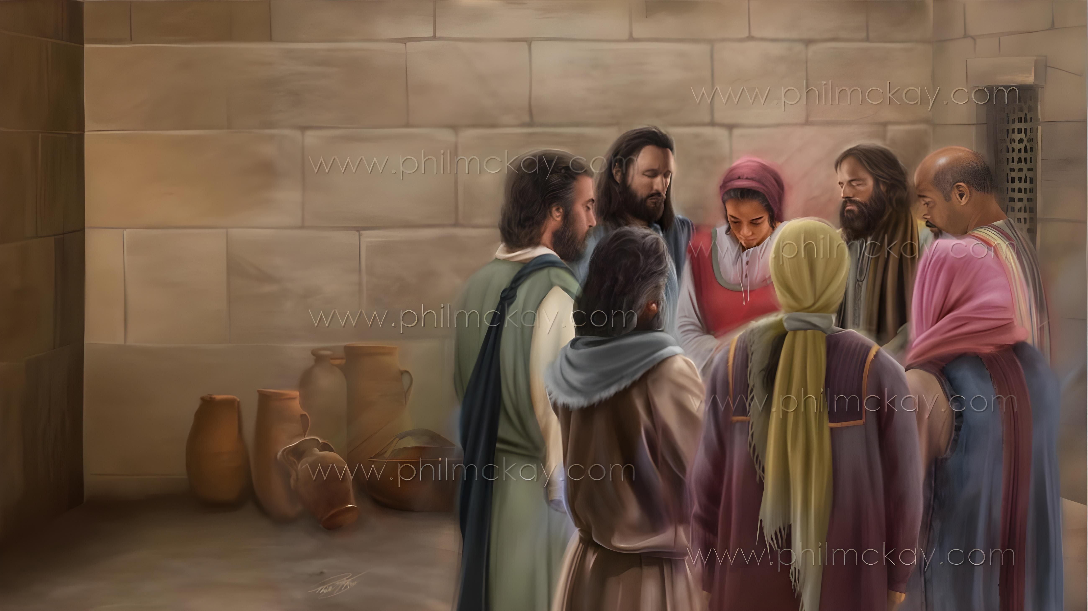
شکرگزاری اور دُعا کے اسباب
سبق 2 جنوری 3 تا 9

Slide 2


"اور مجھے اس بات کا بھروسا ہے کہ جس نے تم میں نیک کام شروع کیا ہے وہ اُسے یسوع مسیح کے دن تک پورا کر دے گا" فلپیوں 6:1

Slide 3

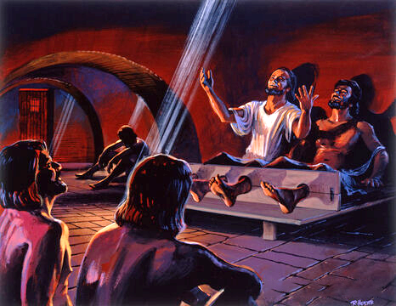
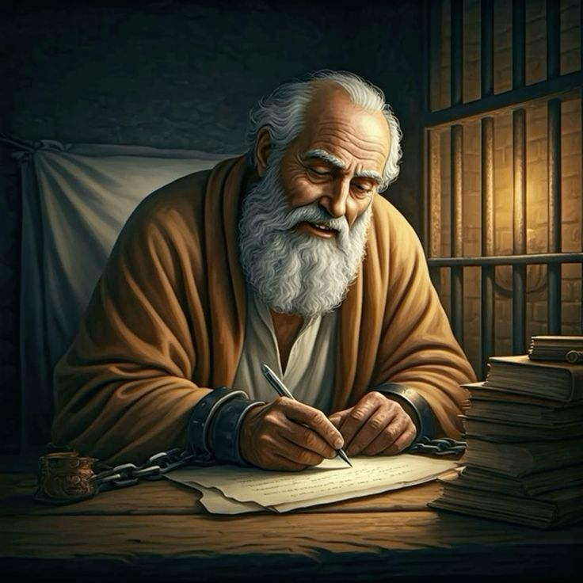







یہ پولس رسول کے لئے آسان وقت نہیں تھا۔ اپنی آزاد ی کے کھو جانے کی وجہ سے مایوس ہونا بڑا سان تھا ۔
تاہم جس طرح اُس نے فلپی کی سنگین جیل میں گیت گائے تھے۔ پولس رسول نے فلپی اور کلسے میں اپنے بھائیوں سے اظہار تشکر کرنے کی وجوہات تلاش کیں۔
اس کی قید نے اُسے اپنے باپ کے ساتھ بات چیت جاری رکھنے ور دُعا کے ذریعے دوسروں کے لئے شفاعت کرنے سے نہیں روکا۔
فلپیوں کے نام خط میں شکریہ ادا کرنے اور دُعا کی وجوہات:
  شکرگزار ہونے کی وجوہات (فلپیوں 1: 3۔8)۔
  دُعا کی درخواستیں (فلپیوں 1: 9۔11)۔
مشکل وقت میں شکر ادا کرنا اور دُعا کرنا (فلپیوں 1: 12۔18) ۔
کلسیوں کے نام خط میں شکریہ ادا کرنے اور دُعا کی وجوہات:
  شکرگزار ہونے کی وجوہات (کلسیوں 1: 3۔8)۔
  دُعا کی درخواستیں (کلسیوں 1: 9۔12)۔

Slide 4
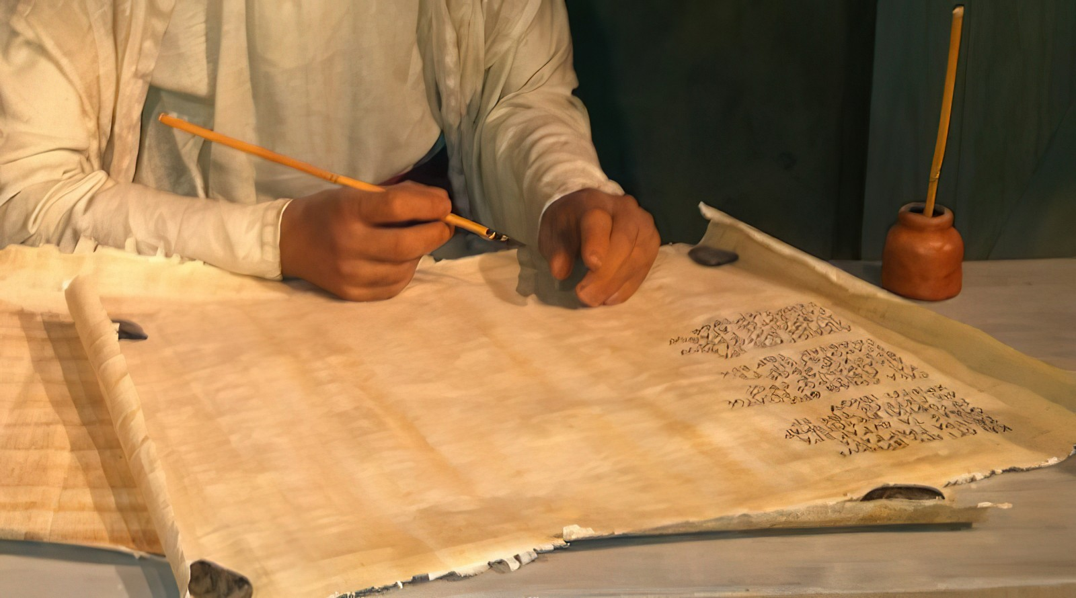
فلپیوں کے نام خط میں شکریہ ادا کرنے اور دُعا کی وجوہات:

Slide 5

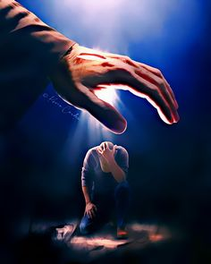
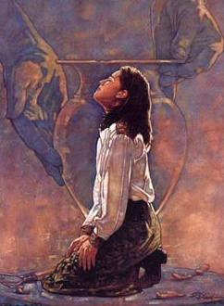
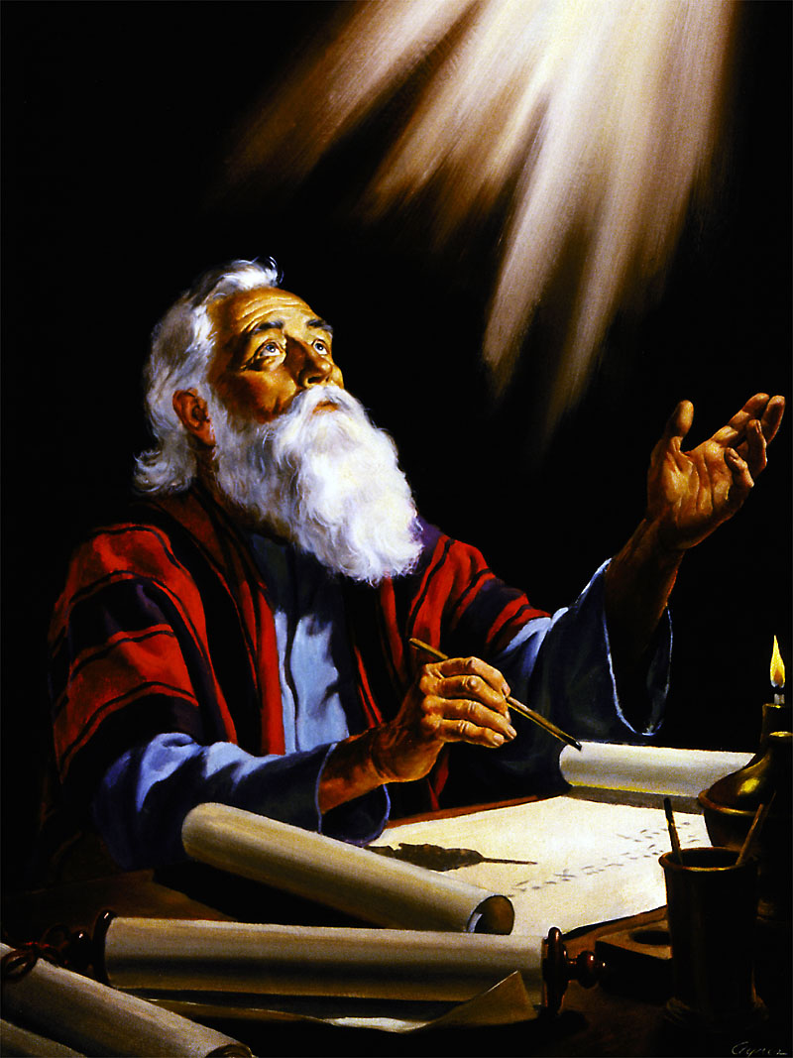
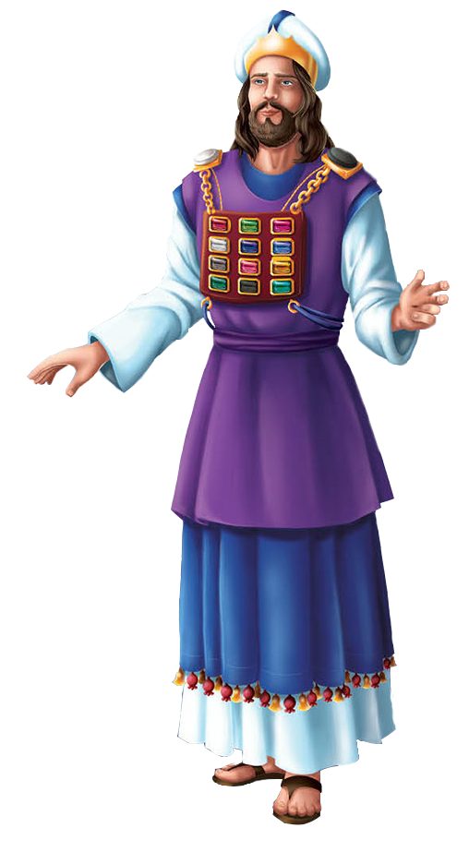
"اور مجھے اس بات کا بھروسا ہے کہ جس نے تم میں نیک کام شروع کیا ہے وہ اُسے یسوع مسیح کے دن تک پورا کر دے گا" فلپیوں 6:1
شکرگزار ہونے کی وجوہات
پولس رسول اپنے خط کا آغاز فلپی میں ایمانداروں کے لئے خُدا کا شکریہ ادا کرتے ہوئے کرتا ہے (فلپیوں 3:1)۔ جن سے وہ بہت پیار کرتا تھا (فلپیوں 8:1)۔
جس طرح سردار کاہن اپنی چھاتی پر سینہ پوش پہنتا تھا جو اس کے دل کے پاس تھا، جب وہ خُداکے سامنے کھڑا ہوتا تھا تو اسرائیل کے بارہ قبائل کے نام جواہرات پر کندہ تھے، اُسی طرح پولس رسول نے کلیسیا کے ہر رکن کو اپنے دل میں لیا ہوا تھا جب وہ خُدا کے سامنے اُن کی شفاعت کرنے کے لئے دُعا میں کھڑا ہوتا تھا (فلپیوں 7:1)۔
اُس کی شکرگزاری میں یہ حقیقت شامل تھی کہ فلپی کے لوگ خوشخبری کے ساتھ وفادار رہے اور ہر روز کامل ہو رہے تھے (فلپیوں 1: 5۔6)۔
شکرگزاری کی تیسری وجہ یہ تھی کہ فلپیوں نے اُسے "قید اور خوشخبری کے جواب دہی اور ثبوت میں تم سب میرے ساتھ فضل میں شریک ہو" (فلپیوں 7:1)۔

Slide 6


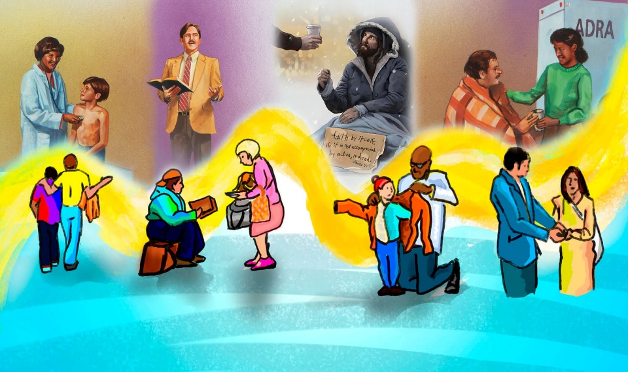
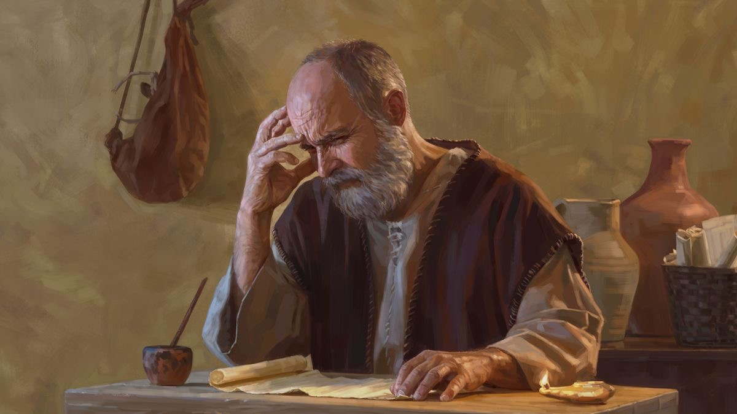
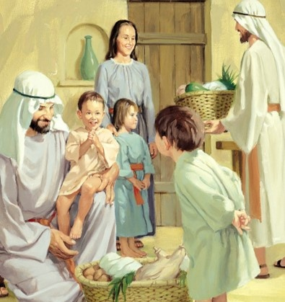
"اور یہ دُعاکرتا ہوں کہ تمہاری محبت علم اور ہر طرح کی تمیز کے ساتھ اور بھی زیادہ ہوتی جائے۔ تاکہ عمدہ عمدہ باتوں کو پسند کر سکو اور مسیح کے دن تک صاف دل رہو اور ٹھوکر نہ کھاؤ۔ اور راست بازی کے پھل سے جو یسوع مسیح کے سبب سے ہے بھرے رہو تاکہ خُدا کا جلال ظاہر ہو اور اُس کی ستائش کی جائے" (فلپیوں 1: 9۔11)۔
دُعا کی درخواستیں
تم میں محبت بھری رہے
یہ تمییں عقل مند بنائے گی
آپ سب سے بہتر سمجھیں گے
آپ پاک اور صحیح رہیں گے
آپ مسیح کے ذریعے پھل لائیں گے
اس کا نتیجہ خدا کے لئے جلال اور حمد کا باعث بنے گا۔
ہم پولس رسول کی دعا کے محرک کو "زنجیروں میں جکڑے ہوئے سبب" کے طور پر سمجھ سکتے ہیں
(فلپیوں 1: 9۔11):
ہماری محبت کیسے ”زیادہ سے زیادہ بڑھ سکتی ہے“؟ مسیحی زندگی کے لیے یہ اتنا اہم کیوں ہے؟

Slide 7
مشکل وقت میں شکریہ ادا کرنا اور دُعا کرنا

Slide 8

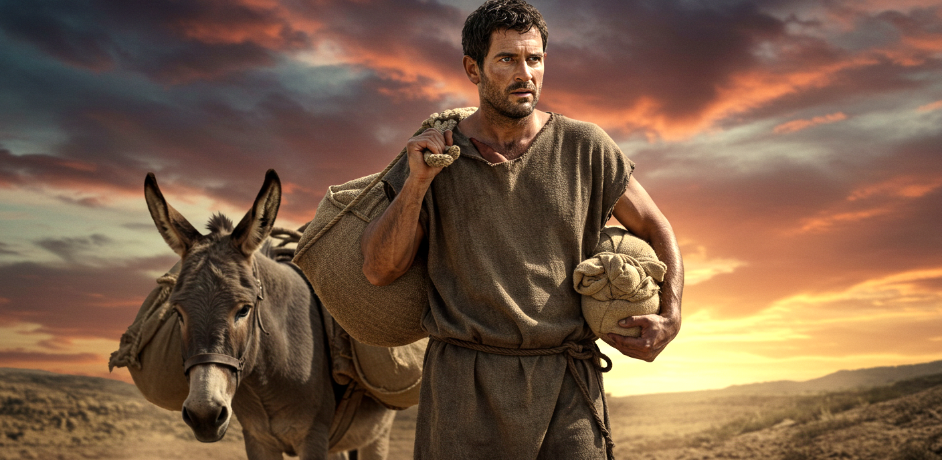
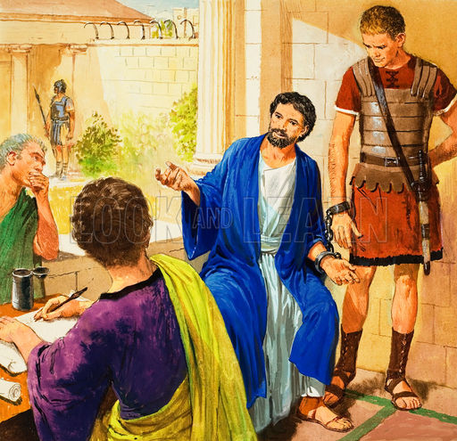
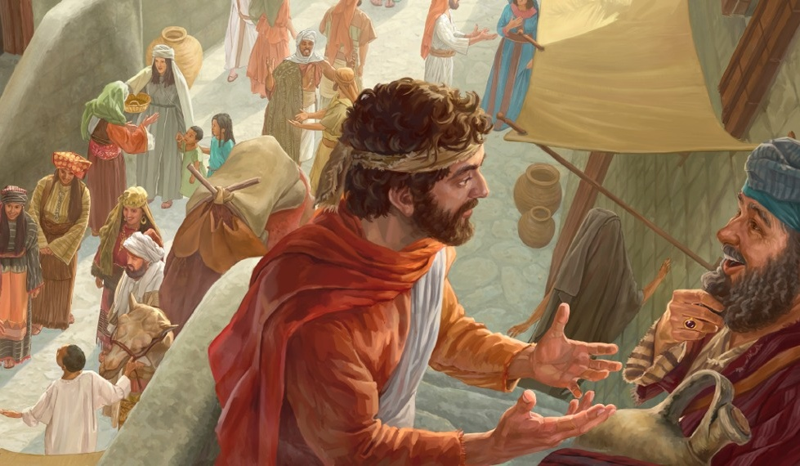
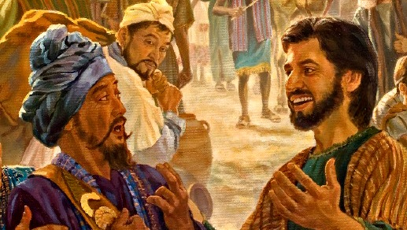
انجیل کے دفاع کا ایک موقعہ
"اور اے بھائیو! میں چاہتاہوں تم جان لو کہ جو مجھ پر گذرا وہ خوشخبری کی ترقی ہی کا باعث بنا"
(فلپیوں 12:1)
جب فلپیوں کے لوگوں کو پتہ چلا کہ پولس رسول روم میں قید ہے، تو وہ بہت پریشان ہوئے اور انہوں نے اپفروتس کو پولس رسول کی مددکے لئے بھیجا (فلپیوں 18:4)۔
پریشانی سے دور، پولس رسول اپنی قید کے لئے خُدا کا شکرادا کرتا ہے۔ شکریہ کیوں ادا کیا؟ کیونکہ وہ اپنی قید کی حالت میں اُن لوگوں کو خُدا کا کلام سنانے کے قابل ہوا جنہیں وہ عام حالات میں کبھی کلام نہیں سنا سکتا تھا (فلپیوں 13:1)۔
مزید برآں، پولس رسول کے رویے کو دیکھتے ہوئے، دوسرے وفادار بھائیوں کی حوصلہ افزائی ہوئی،اوراس میں شامل مشکلات کی پروا نہ کرتے ہوئے خوشخبری کی منادی کرنے لگے (فلپیوں 14:1)۔
دوسروں، نے یہ سوچتے ہوئے کہ انجیل کے بارے میں کھل کر منادی کرنا پولس رسول کے لئے مشکلات کا باعث بنے گا، نے بھی غیر ارادی طور پر اسے پھیلانے میں مددکی (فلپیوں: 15۔18)۔

Slide 9
کلسیوں کے نام خط میں شکریہ ادا کرنے اور دُعا کی وجوہات:

Slide 10


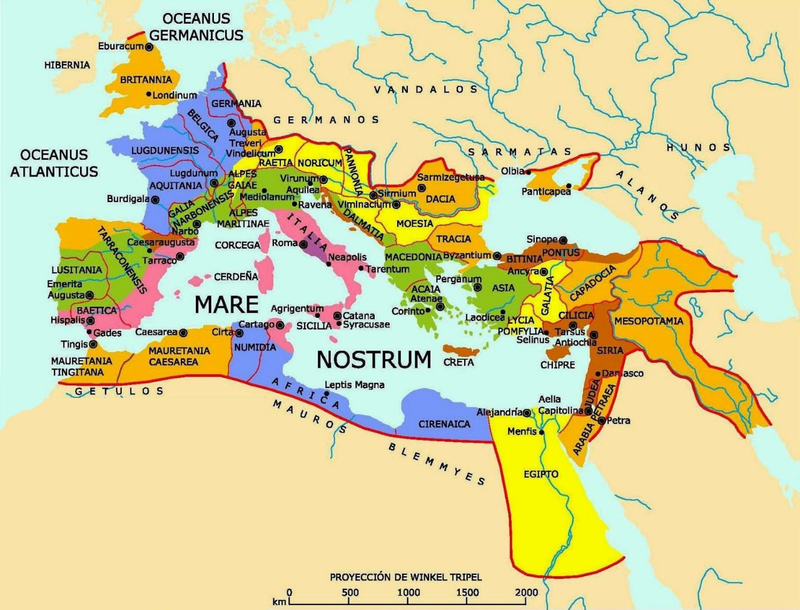
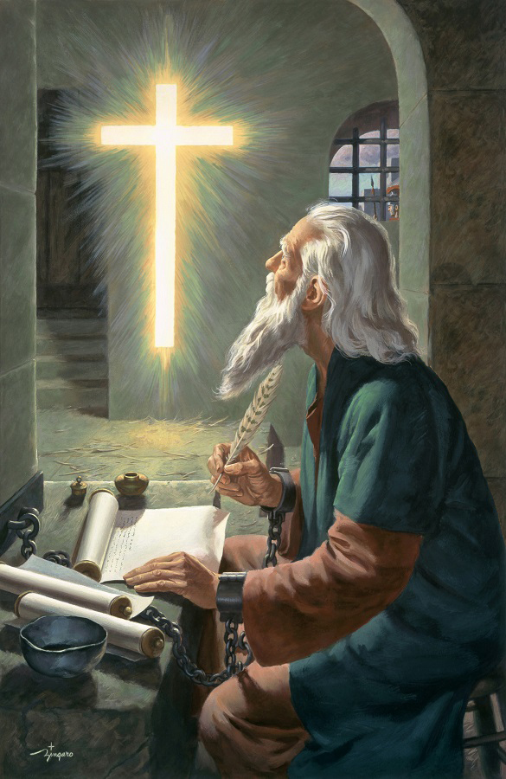

"ہم تمہارے حق میں ہمیشہ دُعا کر کے اپنے خُداوند یسوع مسیح کے باپ یعنی خُدا کا شکر کرتے ہیں" (کلسیوں 3:1)۔
شکرادا کرنے کی وجوہات
1کرنتھیوں 13:13 کے الفاظ کی بازگشت کی روشنی میں پولس رسول خُدا کا شکر ادا کرتا ہے کیونکہ کلسیوں کی کلیسیا کے پاس یہ تین مسیحی خوبیان ہیں: ایمان، امید اور محبت (کلسیوں 1: 4، 5)
یہ خوبیاں "مسیح یسوع میں" کے ذریعے پیدا ہوتی ہیں۔ تمام مقدسیں کے ساتھ ہمارے تعلقات کو متاثر کرتی ہیں، اور انجیل کے سچے کلام کے ذریعے ہم تک منتقل ہوئی ہیں۔
پولس رسول اس بات پر زور دیتا ہے کہ اس خوشخبری کی منادی نہ صرف کلسیوں کی کلیسیا کو دی گئی بلکہ پوری دنیا کو (کلسیوں 6:1) اور و ہ بھی صرف 30 سالوں میں!
خُدا کی قدرت جو روح القدس کے کام سے خوشخبری کے ذریعے منتقل ہوتی ہے۔ یہی روح القدس بابئل مقدس کو "زندگی کا کلام "بناتی ہے(کلسیوں16:2) اس کا مطلب کہ خوشخبری کو قبول کرنے سے ہمارے پاس ابدی زندگی اور میراث ہے جو ہمارے لئے آسمان پر ہے (کلسیوں 5:1)۔

Slide 11



"اسی لئے جس دن سے یہ سنا ہے ہم بھی تمہارے واسطے یہ دُعا کرنے اور درخوست کرنے سے باز نہیں آتے کہ تم کمال روحانی حکمت اور سمجھ کے ساتھ اُس کی مرضی کے علم سے معمور ہوجاؤ" (کلسیوں 9:1)۔
دُعا کی درخواستیں
کاش وہ خُدا کے کلام کی تعلیم سے آشکارہ ہوں، جو انہیں حکمت اور روحانی سمجھ عطا کرے گی۔
خُدا کے بچوں کی مانند زندگی بسر کریں، ہر طرییقے سے اُس کی خوشنودی حاصل کریں۔
کاش وہ پھل لائیں اور علم میں بڑھتے جائیں
کاش وہ خُدا سےقوت حاصل کریں تاکہ وہ صبر پائیں
پولس رسول کی دُعا کلسیوں کے لئے بہت سی اچھی باتیں موجود تھیں (کلسیوں 1: 9۔11):
یہ دُعا میں " باپ کا شکرادا کرنے " سے شروع ہوئی ہے (کلسیوں 12:1)۔
کلام مقدس
(زبور 119: 105)۔
نبوت کی روح (مکاشفہ 10:19؛ جس کا اظہار ایلن جی وائیٹ کے ذیرعے ہوا۔
خُدا کی ہدایتی رہنمائی (کلسیوں 3:4)۔
روح القدس (یسعیاہ 21:30)۔
چار راستے ہیں جن کے ذریعے خدا پولس کی دعا کو ہم میں حقیقت بنانے کے لیے کام کرتا ہے:

Slide 12

"بہت سے لوگ مستقبل کے لئے قطعی منصوبہ بندی کرنے سے قاصر ہیں۔ اپنی زندگی کی بے ترتیبی اور معاملات کے نتائج کو نہ سمجھنا اکثر انہیں پریشانی اور بے چینی سے بھر دیتا ہے۔ ہمیں یاد رکھنا چاہئے کہ خُدا کے فرزندوں کی مسافرانہ زندگی ہے۔ مستقبل کی ہماری اپنی کوئی منوبہ بندی کی کوئی حکمت نہیں ہے۔ اپنی زندگیون کی منصوبہ بندی کرنا ہمارا کام نہیں ہے۔ "ایمان ہی کے سبب سے ابرہام جب بلایا گیا تو حکم مان کر اُس جگہ چلا گیا جسے میراث میں لینے والا تھا اور اگرچہ جانتا نہ تھا کہ کہاں جاتا ہوں تو بھی روانہ ہو گیا" (عبرانیوں 8:11)"
شفا کے چشمے صفحہ 478

